Slide 1
İhmal ve İstismar-Korunma Yolları ve Dijital Mahremiyet
Gamze GÜLLÜBAŞ ULUSOY
Psikolojik Danışman
Ocak 2023, Afyonkarahisar

Slide 2
Etkinlik
Bir başkası sizi zorla öpmek isterse………………………………………………
Bir başkası sizin mahrem yerlerinize dokunmak isterse……………………………
Bir başkası izinsiz size sarılmak isterse………………………………….………
Bir başkası size açık saçık film izletir ya da açık saçık hikaye anlatırsa………………
Bir başkası ailenizden habersiz sizi bir yere götürmek isterse…………………………

Slide 3
Bu tür davranışlar bizi neden rahatsız eder?
Kişisel sınırlarımızdan ne anlıyorsunuz?
Kişisel sınırlarımıza girilmesi durumunda neler yapmalıyız?
Bu durumlarda kimlerden yardım istemeliyiz?

Slide 4
Kişisel sınırlar
Kişisel sınırlar başkalarından kendimizi korumak için oluşturduğumuz fiziksel, duygusal ve psikolojik sınırlardır.
Fiziksel sınırlar; bireyin «bedeninin kendine ait olduğunu ve kimsenin izinsiz dokunamayacağını» belirleyen sınırlardır.

Slide 5
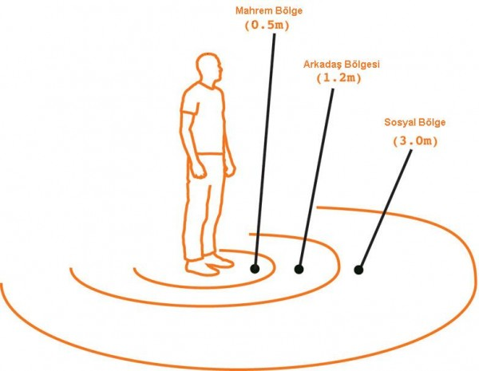
Kişisel Sınırlar

Slide 6
Kişisel Sınırlar Neden Önemlidir?
Sınırlar, sağlıklı bir kişisel alan duygusu yaratmak için vardır. İnsanların belirlediği fiziksel veya duygusal sınırlar; yapılan bir davranışın doğru veya yanlış olduğunu ayırt etmeye yardımcı olurlar.

Slide 7
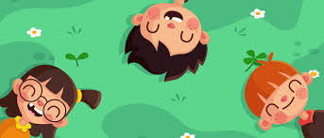
ÇOCUK KİMDİR?

Slide 8
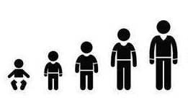
Çocuk Hakları Sözleşmesi
1. Madde:
18 yaşından küçük her insan çocuk sayılır
5395 Sayılı Çocuk Koruma Kanunu
3. Madde:
Daha erken ergin(reşit) olsa bile 18 yaşını doldurmamış kimse çocuk sayılır
5237 Sayılı Türk Ceza Kanunu
6 Madde:
Çocuk deyiminden 18 yaşını doldurmamış kişi anlaşılır

Slide 9
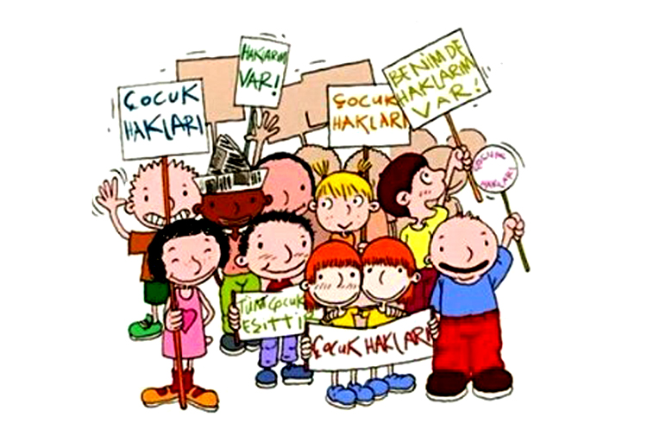
Çocuk Hakları

Slide 10
VÜCUDUN SENİNDİR ONU KORU
Vücudumuzu korumak hem hakkımız hem de sorumluluğumuzdur.

Slide 11

Peki Güvenlik denilince aklınıza neler gelir??

Slide 12
Güvenliğimizi sağlamak için bazı kurallara ihtiyaç vardır.
Bu kurallara uyulmazsa, neler olabilir?

Slide 13
Vücudumuzun güvenlik kuralları nelerdir?
emniyet kemeri
Kişisel mesafe 30 cm
Kişisel hijyen
İyi kötü dokunmalar

Slide 14
Vücudumuzu nasıl koruyabiliriz?
  Kask takmak
  Dişlerimizi fırçalamak
  Uygun elbiseler giymek
  Besleyici gıdalar yemek
  Gerektiğinde ilaç almak
  Azarlanmaya itilmeye karşı korumak

Slide 15
Dokunma, iletişim kurmanın önemli bir yoludur.

Slide 16
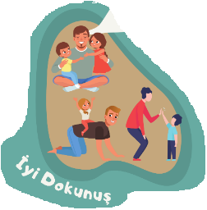
İyi Dokunma
Kendimizi iyi ve güvende hissettiğimiz dokunmalardır.
          Ailemiz, arkadaşlarımız ve tanıdıklarımız vb.

Slide 17

Kötü dokunma
Yakın arkadaşlar, güvendiğin kişiler, komşular, okul veya spor aktivitelerinden tanıdığın kişiler veya herhangi bir yabancı tarafından yapılan ve sana kendini kötü ve tehlikede hissettiren dokunmalardır.
Kendini kötü hissettiren hoşlanmadığın her dokunuş kötü dokunuştur!

Slide 18
İyi Ve Kötü Dokunuşları Nasıl Ayırt Edeceğim?
Öncelikle bilmemiz gereken şey, bedenimizdeki özel bölgelere en yakınlarımız da dahil olmak üzere kimse dokunmamalıdır!
Diyelim ki, bugün okuldan eve gidiyorsunuz ve sizi kapıda karşılayan anneniz " canım kızım/oğlum seni çok özledim " deyip size sarılıyor
Diyelim ki, babanız ile alışveriş için çok kalabalık olan bir markete gittiniz. Babanız siz kaybolmayın diye sizin elinizden/kolunuzdan sıkıca tuttu.
Diyelim ki, bugün doğum gününüz ve ailece akşam bugünü kutluyorsunuz. Pastanızdaki mumlara üfledikten sonra annenize, babanıza ve diğer kardeşlerinize sarılıp kutluyorsunuz
Bu bir iyi dokunuştur!
Bu bir iyi dokunuştur!
Bu bir iyi dokunuştur!

Slide 19
Diyelim ki, bir gün parkta oynuyorsunuz ve yanınıza tanımadığınız biri gelip size dokunmak istiyor!
Diyelim ki, bir arkadaşın yanına gelip senden izin almadan sana dokunuyor. Bu durumda sende "Benden izin almadan bana dokunamazsın " diyorsun.
Bu bir kötü dokunuştur!
Bu bir kötü dokunuştur!
Hemen çığlık at!
Ve koşarak oradan uzaklaş!
Güvendiğin tanıdıklarının yanına git!
Arkadaşını uyararak senden izinsiz sana dokunmanın yanlış olduğunu söyle!

Slide 20
Eğer bir dokunuş;
canını acıtıyorsa
seni üzüyor, mutsuz ediyorsa
seni korkutuyorsa
seni rahatsız ediyorsa kötü dokunuştur

Slide 21
Vurmak kötü bir dokunuştur ve ACITIR
Bazı kötü dokunuşlar «vurmak» gibi can acıtmaz. Ama hoşlanmadığın her dokunuş kötü dokunuştur.
Vücudumuzda Özel Bölgelerimize yapılan dokunuşlar bütün çocuklar için kötü dokunuştur.

Slide 22

Sana kötü dokunan insanlar…
  Sana "bu bir sır, aramızda kalsın, sakla" diyebilirler
  Hediyeler Verebilir
  Seni korkutabilir veya şantaj yapabilirler.
Unutulmamalıdır ki “kötü sır” olmaz. Ve saklanmamalıdır.

Slide 23

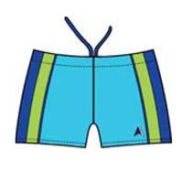
Vücudumuzun Özel Yerleri
‘‘…denize girerken mayo ile örttüğün bölgelerin özel bölgelerindir.’’

Slide 24
Vücudumuzun Özel Yerleri
Başkalarının görmesini ve dokunmasını istemediğimiz bölgeleridir.
Kimse bu bölgelere bakamaz ve dokunamaz. Biz de başkalarının özel bölgelerine bakamayız ve dokunamayız.

Slide 25
Özel dokunuşlar
Bazı büyükler bir çocuğun özel bölgelerine bazı durumlarda bakabilir ya da dokunabilir.
Peki bu büyükler kim?
Mesela annen baban doktor veya hemşire(annen/baban yanındayken) olabilir.
Ancak senden İZİN almak şartıyla!

Slide 26
Aşağıdaki gibi durumlarda büyükler çocukların özel yerlerine bakabilir/dokunabilir:
Bebek altı değiştirmek,
Bebeği yıkamak ve kurulamak,
Hasta bir çocuğa bakmak,
Bir çocuğu tedavi etmek,

Slide 27
Biri özel bölgelerimize dokunduğunda(kötü dokunma) kendimizi nasıl hissederiz?
  Suçlu
  Şaşkın
  değersiz

Slide 28
“Böyle bir durum ne olursa olsun sizin suçunuz olamaz. Yapılan şey kısa bir süre insanda hoş duygular uyandırabilir. Bir an bundan hoşlansanız, hatta size söylenenleri bilmediğiniz bir nedenle yapsanız dahi BU SİZİ ASLA SUÇ ORTAĞI YAPMAZ.
Çünkü SİZ ÇOCUKSUNUZ VE BÖYLE DURUMLARDA ASLA SUÇLU OLAMAZSINIZ. BUNUN DIŞINDA DA BAŞKA BİR GERÇEK YOKTUR”

Slide 29
Ne yapmalıyız?
Birisi bizim canımızı acıttığında,
Hoşlanmadığımız bir şaka yaptığında,
Bize kötü dokunuşta bulunduğunda,
Özel bölgelerimize dokunduğunda,
Bize kötü sır verdiğinde

Slide 30
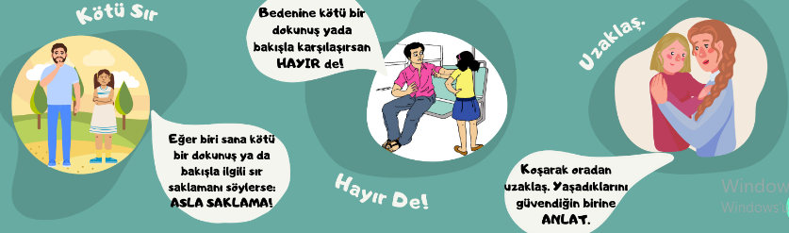
Ne Yapmalıyız?
HAYIR DE!
UZAKLAŞ
GÜVENDİĞİN BİR YETİŞKİNE ANLAT

Slide 31
HAYIR DE
NE ZAMAN VE NASIL ‘HAYIR!’ DEMELİ
  İstenilen şey önceliklerinizle ve yapmak istediklerinizle çelişiyorsa,
  Karşınızdaki kişi sizin üzerinizde baskı kurmaya çalışıyor ve çok ısrarcı davranıyorsa,
  Sizden istenen şey size veya başkalarına zarar verebilecek bir şeyse,
  «HAYIR» denmelidir.

Slide 32
Güvenlik Çemberi
YABANCILAR
POLİS-JANDARMA
TANIDIKLAR
ÖĞRETMEN
AİLE
BEN

Slide 33
Sır saklama
Hiç kimsenin senin, özel yerlerine dokunmaya hakkı yoktur. Hiç kimsenin seni, kendi özel yerlerine dokundurtmaya da hakkı yoktur.
Birisinin senden özel yerlerine dokunmanı istemesi ya da senin özel bölgelerine dokunması saklayacağın bir sır değildir. Anlatmama sözü vermiş olsan bile, anlatırsan başına çok kötü şeyler geleceği söylenmiş olsa bile, böyle bir şey olursa anlatmalısın.
Mutlaka söylemelisin. Bu saklanmaması gereken kötü bir sırdır.

Slide 34
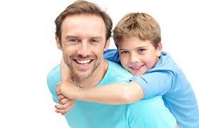
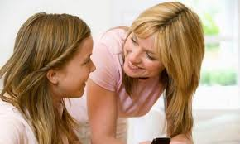
Bir Çocuğun İhtiyaçları
Bakılmak
Onaylanmak
Sevilmek gibi

Slide 35
İhmal nedir?
Çocuğa bakmakla yükümlü kimsenin, çocuğun gelişimi için gerekli
  Sağlık,
  Eğitim,
  Duygusal gelişim,
  Beslenme,
  Barınma ve
  Güvenli yaşam şartlarını dikkate almamasıdır.

Slide 36
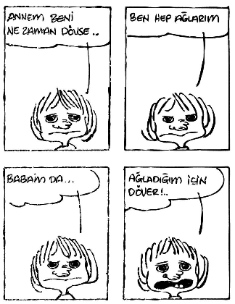
İstismar nedir?

Slide 37
Dünya Sağlık Örgütü istismarı şöyle tanımlar:
"Çocuğun sağlığını, fiziksel ve psikososyal gelişimini olumsuz etkileyen, bir yetişkin, toplum ya da devlet tarafından bilerek ya da bilmeyerek çocuğa karşı yapılmış tüm kötü davranışlardır.”

Slide 38
İstismar:
  Fiziksel İstismar
  Duygusal İstismar
  Cinsel İstismar
  Ekonomik İstismar
olarak 4 temel grupta incelenmektedir.

Slide 39

İhmal ve istismarda yapılan davranışın, mutlaka çocuk tarafından algılanması ya da erişkin tarafından bilinçli olarak yapılması gerekli değildir.

Slide 40
İstismar sözle, dokunmayla, davranışlarla olabilir. Cinsel istismarla her yerde ve her konumda karşılaşılabilir.
Kurban ve failler bazen birbirini hiç tanımaz ama bazen de bu kişiler daha önceden tanınan hatta aile içinden biri olabilir. Özellikle bu türden eylemler tekrarlayan tarzda olduklarında birey için çok daha ağır sonuçlar doğurabilir.

Slide 41
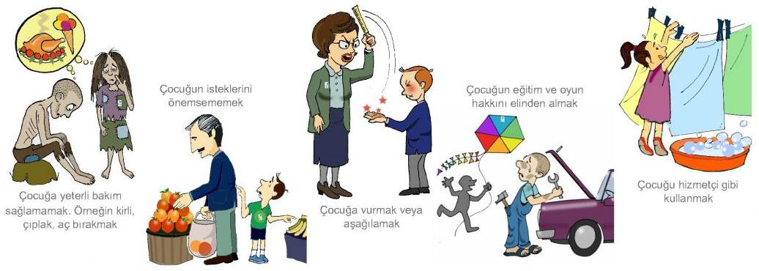
Çocuk istismarı nedir?

Slide 42
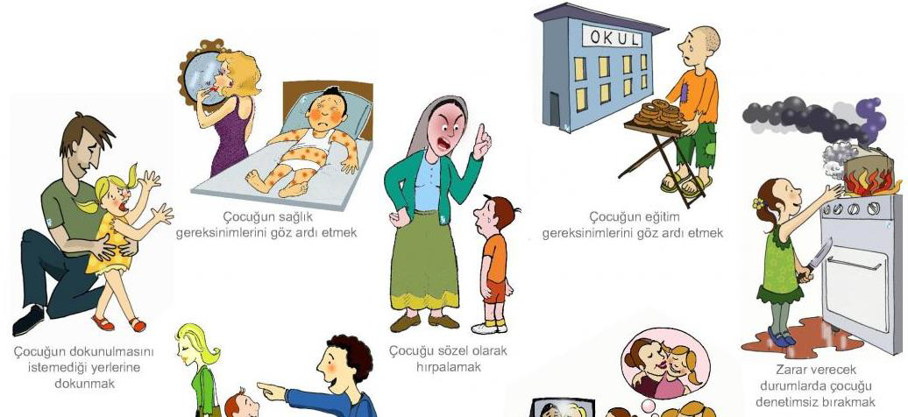

Slide 43
Serap oyun oynarken arkadaşının bacağında ve kollarında morluklar gördü. Arkadaşı, “babam öfkeli olduğu zamanlarda beni döver dedi.
Bu ihmal midir, istismar mıdır?

Slide 44
Öğretmen, tahtaya kalkan öğrencileri soruları çözemedikleri zaman onlara sizden hiçbir şey olmaz, bu okula gelip de sıraları boşuna işgal etmeyin demektedir.
Bu ihmal midir, istismar mıdır?

Slide 45
Çetin, Rıfkı ile oynarken Rıfkı’nın kendisine rahatsız edici şekilde dokunduğunu fark etti.
Bu ihmal midir, istismar mıdır?

Slide 46
Sevda, okul harçlığını kazanmak için, okuldan sonra mendil satmaktadır.
Bu ihmal midir, istismar mıdır?

Slide 47
Rafet, sürekli öksürmektedir. Ailesi işlerinin çok olduğu gerekçesiyle kendiliğinden iyileşeceğini düşündükleri için onu doktora götürmemişlerdir. Hastalığı ilerleyen Rafet okula gidemez hale gelmiştir. Ailesi bu durumu önemsememiştir.
Bu ihmal midir, istismar mıdır?

Slide 48
Özetle çocuk ihmali; çocuğun sağlıklı gelişimi için yapılması gerekli olan bir şeyin yapılmaması, çocuk istismarı; çocuğun sağlıklı gelişimi için yapılmaması gerekenlerin yapılmasıdır.

Slide 49
Cinsel istismarın her derecesi için akılda tutulması gerekenler şunlardır:
  Kimse cinsel istismara maruz kalmak istemez.
  Kimse cinsel istismarı hak etmez.
  Hiçbir davranış cinsel istismar, taciz ve tecavüzü haklı göstermez.
  Her türlü cinsel istismar kanunlar ve toplum önünde SUÇTUR.

Slide 50
İstismarın her türünden korumak için:
  Kendimizi ve ihtiyaçlarımızı iyi tanımalı
  İstismarın ne olduğu hakkında bilgi sahibi olmalı
  Risk durumlarını fark edebilmeli
  Sorun yaşandığımızda izlenmesi gereken basamakları bilmeliyiz.

Slide 51
Yasal Süreç
Herhangi bir ihmal/istismar durumunda yapılması gereken şey güvenilir bir yetişkine (anne, baba, akraba, öğretmen vb.) ya da doğrudan savcılık ve/veya kolluk kuvvetlerine başvurulmasıdır.

Slide 52
Türk Ceza Kanunu
Türk Ceza Kanununda ihmal ve istismar durumunda suçun niteliğine göre verilen cezalar Madde 103 ile 105’ te açıklanmıştır.

Slide 53
  HAKLARINIZ
  Türk Ceza Kanunu
  Çocuk Koruma Kanunu
  Çocuk Hakları Sözleşmesi
  tarafından KORUNUYOR!!!

Slide 54
Ailede mahremiyet
“Mahremiyet en temelde insanın kendi ile kendi dışındakiler arasındaki sınıra işaret eder.’’
Ailede mahremiyet, aile içindeki ve dışındaki sınırları ve mesafeleri belirlemektedir.

Slide 55
Evinizin kapısını sonuna kadar açık bırakır mısınız?
Odanızın kapısını herkesin girebileceği şekilde açık bırakır mısınız?
Kişisel fotoğraflarını halka açık yerlere asar mısınız?
Tanımadığınız kişilere fotoğraflarınızı verir misiniz?
Hiç tanımadığınız kişilere özel bilgilerinizi verebilir misiniz?

Slide 56
Dijital mahremiyet
Dijital Mahremiyet kavramı kişilerin dijital ortamlarda, nasıl davranacağı, nelerin kimlerle paylaşılıp, nelerin paylaşılmayacağı durumunu ifade eder. Dijital Mahremiyet, gerçek hayattaki mahremiyet kavramının, dijital ortamdaki boyutudur.
Nasıl ki fiziksel hayatta gizli kalması gereken, kendimize ait özel alanlarımız var ise, dijital ortamlarda da yalnızca bize ait, özel alanlarımızın olması gerektiği Dijital Mahremiyet kavramı ile ifade edilebilir.

Slide 57
İnternet, aile bireylerinden biri oldu. Onunla beraber dünyayı dolaşabiliriz, evimizden dünyaya açılan bir kapı, bir pencere…
Ancak evimizden dünyaya açılırken, evimizin içine istemediğimiz misafirlerin girmesini istemeyiz değil mi?

Slide 58

Sosyal paylaşım sitelerinin kullanılmasındaki temel sebeplerden biri başkalarıyla ilişki kurma ihtiyacı iken ne oluyor da sosyal ağlardaki paylaşımlarımız bizi istismara açık hale getirmektedir?

Slide 59

Pencerenizin Nereye Açılacağını Siz Belirleyin…
Notes:
Her bilgi gerçeği yansıtmayabilir

Slide 60
Seçimlerinizi ailenizle ve öğretmenlerinizle beraber yapın. Onlara danışmaktan çekinmeyin.
İnternette karşılaştığınız herhangi bir bilgiyi başka kaynaklardan da sorgulayın ve doğruluğunu araştırın. Unutmayın ki İnternette herkes istediği gibi bilgiler oluşturabilir ve yayınlayabilir.

Slide 61

Bedava Teklifler, Bedava Değildir
Sosyal paylaşım sitelerinde tanıştığınız kişilere karşı dikkatli olmalısınız. Yeni arkadaşlar edinmek eğlenceli olabilir ancak bazıları kendileri hakkında yalan söyleyebilir.
İnternet ortamında tanıştığınız bir yabancıyla gerçek hayatta buluşmamalısınız. Gerçekten tanışmak istediğiniz biri olursa yanınızda mutlaka aile bireylerinden bir yetişkin olmalı ve buluşmak için kalabalık yerleri tercih etmelisiniz.

Slide 62
Kişisel Bilgilerinizi Gizli Tutun..
İnternet ortamında kişisel ve özel bilgilerinizi vermeyin. ( Kimlik no, adres, telefon vs)
Facebook gibi sitelere üye olurken gizlilik ayarlarını yapmalısınız. Aksi halde İnternette herkes sizi görebilir, sizi tanıyabilir. Bunlar arasında kötü niyetli insanlar da olabilir.
Web kameralarını kullanırken dikkatli olun. Bir yabancının evinizin içini ve sizi görmesini istemezsiniz

Slide 63

Önce Düşünün, Sonra Paylaşın..
İnternet ortamında paylaşılan bilgilere çok dikkat edilmeli, çünkü bir defa İnternete aktarılan bir şey bir daha geri alınamaz.
Büyüyünce bile karşınıza çıkabilecek ve sizi üzecek şeyleri (resim, özel bilgi vs.) paylaşmaktan kaçınmalısınız.
Arkadaşlarınıza ve ailenize ait bilgileri paylaşmadan önce onlardan izin alınması gerekir..

Slide 64
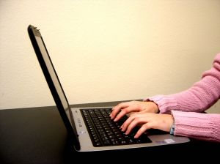
Şifrelerinize Dikkat..
Şifrenin en az 8 karakterli olmasına, içinde hem büyük hem küçük harfler hem de noktalama işaretleri ve sayılar olmasına dikkat etmelisiniz.
Kullanılan şifreler hiçbir şekilde başkalarıyla paylaşılmamalı, kolay ulaşılabilecek yerlere yazılmamalı. Böylelikle kötü niyetli kişilerden korunmuş olursun.
Kardeşim Ahmet
12 Nisan 2004
yılında doğdu
ka12n2004yd

Slide 65

Tanımıyorsanız..
Teklifini reddedin
Mesajlarını açmayın
Cevap vermeyin
Şikayet edin
Tanımadığınız kişilerden gelen mesajları asla açmamalısınız. Çünkü bunlar genellikle uygunsuz, virüslü yada gereksiz şeyler içerir. Güncel anti-virüs ve filtreleme programları kullanmak sizi ve bilgisayarınızı bu sorunlardan koruyacaktır.

Slide 66

Zamanı Etkin Yönetin..
İnternetin sınırsız içeriği barındırması, her gün yenilenen içerikler ve sunduğu imkânlar ilginizi çekmekte ve her gün daha fazla vakit geçirme ihtiyacı doğurmaktadır. Bu da zamanın nasıl geçtiğini anlamanıza engel olmaktadır.
Başka aktivitelere de vakit ayırmalı, sosyal hayat-dijital hayat dengesini sağlamalısınız.

Slide 67

Şikayet Etme Hakkınız Olduğunu Unutmayın..
İnternet ortamında sizi rahatsız eden şeylerle (kişilerin küfürlü ve argo konuşmaları, hakaretler, uygunsuz teklifler ya da zararlı sitelerle) karşılaştığında ailenize, öğretmenlerinize yada İhbarweb'e (www.ihbarweb.org.tr veya 0312 5828282 ) şikayet edebilirsiniz.

Slide 68
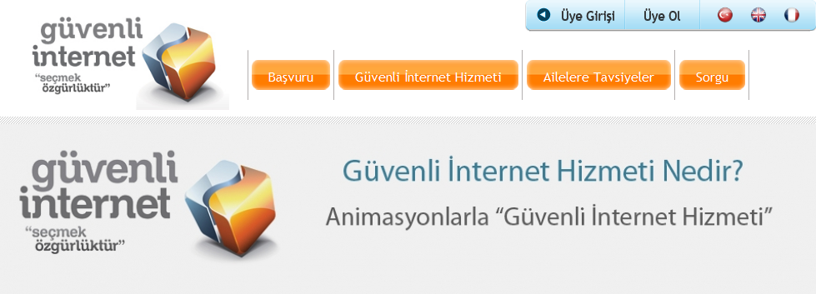
Zararlı Ve İstemediğin İçeriğe Sahip İnternet Sitelerinden Korunmak İçin..
Güvenli internet hizmeti
www.guvenlinet.org

Slide 69
Teşekkür ederim

